Slide 1
计算机网络基础

Slide 2
主要内容
互联网的结构
网络协议和网络体系结构
TCP/IP协议族：应用层、传输层、网络层及数据链路层

Slide 3
本地 ISP
第三层
本地 ISP
本地 ISP
第二层
第二层 ISP
本地 ISP
第一层
大公司
本地 ISP
大公司
本地 ISP
第一层 ISP
第一层 ISP
第二层 ISP
本地 ISP
本地 ISP
第二层 ISP
NAP
一级 ISP
NAP
一级 ISP
第一层 ISP
第二层 ISP
本地 ISP
本地 ISP
第二层 ISP
第二层 ISP
大公司
本地 ISP
本地 ISP
本地 ISP
本地 ISP
公司
A
B
校园网
校园网
校园网
校园网
主机A → 本地 ISP → 第二层 ISP → NAP → 第一层 ISP → NAP → 第二层 ISP → 本地 ISP → 主机B

Slide 4
主要内容
互联网的结构
网络协议和网络体系结构
TCP/IP协议族：应用层、传输层、网络层及数据链路层

Slide 5
网络体系结构分层
根据计算机网络两级子网的结构，可以看出层次划分的轮廓。人们把计算机网络的功能划到5个层次：
⑴计算机设备及端系统和通信子网的连接处，以及网络节点与节点之间的物理连接处，应划分一个层次，用于实现物理连接，称为物理层。
⑵网络中相邻节点之间实现可靠的传输应划分为一个层次，称为数据链路层。
⑶源主机节点和目的主机节点之间实现网络传输的功能可划分为一个层次，称为网络层。
⑷在源端节点到目的端节点，即两个通信的计算机设备之间，为实现应用进程可靠传输所提供的功能划分为一个层次，称为运输层。
⑸网络应用之间的可靠传输可划分为一个层次，称为应用层。

Slide 6
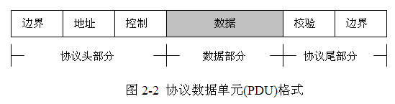
计算机网络协议的格式
在计算机网络中用协议数据单元PDU（Protocol Data Unit）描述通信协议
PDU由控制部分和数据部分组成
控制部分由若干字段组成，表示通信中用到的双方可以理解和遵循的协议

Slide 7
主要内容
互联网的结构
网络协议和网络体系结构
TCP/IP协议族：应用层、传输层和网络层

Slide 8
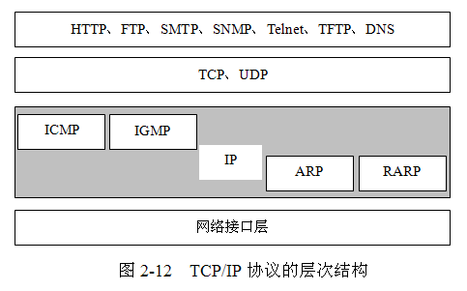
TCP/IP协议的层次结构
TCP/IP协议结构为4个层次：
网络接口层NIL；网络层（IP层）；传输层；应用层

Slide 9
TCP/IP协议簇及联系
HTTP
Telnet
FTP
SMTP
SNMP
TFTP
Port
80
23
21
161
25
69
TCP
UDP
Protocol ID
6
17
ICMP
1
IP
Type
ARP
0800H
0806H
Ethernet software
MAC
Ethernet hardware

Slide 10
TCP/IP中的层次和地址
域名
应用层
Process
Domain address
端口地址
传输层
Port address
TCP
UDP
IP地址
网络层
IP and other protocols
IP address
数据链路层
物理地址、MAC地址
Underlying physical networks
Physical address
物理层

Slide 11
主机 1 向主机 2 发送数据
主机 1
注意观察加入或剥去首部（尾部）的层次
主机 2
AP₁
应用层首部
应 用 程 序 数 据
AP₂
5
运输层首部
5
H₅
应 用 程 序 数 据
网络层首部
4
H₄
H₅
应 用 程 序 数 据
4
链路层
首部
链路层
尾部
3
H₃
H₄
H₅
应 用 程 序 数 据
3
2
H₂
H₃
H₄
H₅
应 用 程 序 数 据
T₂
2
1
10100110100101 比 特 流 110101110101
1

Slide 12
主机 1 向主机 2 发送数据
主机 1
主机 2
AP₁
AP₂
5
5
4
4
计算机 2 的物理层收到比特流后
交给数据链路层
3
3
2
H₂
H₃
H₄
H₅
应 用 程 序 数 据
T₂
2
1
10100110100101 比 特 流 110101110101
1

Slide 13
主机 1 向主机 2 发送数据
主机 1
主机 2
AP₁
AP₂
5
5
数据链路层剥去帧首部和帧尾部后
把帧的数据部分交给网络层
4
4
3
H₃
H₄
H₅
应 用 程 序 数 据
3
2
H₂
H₃
H₄
H₅
应 用 程 序 数 据
T₂
2
1
1

Slide 14
主机 1 向主机 2 发送数据
主机 1
主机 2
AP₁
AP₂
网络层剥去分组首部后
把分组的数据部分交给运输层
5
5
4
H₄
H₅
应 用 程 序 数 据
4
3
H₃
H₄
H₅
应 用 程 序 数 据
3
2
2
1
1

Slide 15
主机 1 向主机 2 发送数据
主机 1
运输层剥去报文首部后
把报文的数据部分交给应用层
主机 2
AP₁
AP₂
5
H₅
应 用 程 序 数 据
5
4
H₄
H₅
应 用 程 序 数 据
4
3
3
2
2
1
1

Slide 16
主机 1 向主机 2 发送数据
主机 1
主机 2
AP₁
应 用 程 序 数 据
AP₂
5
H₅
应 用 程 序 数 据
5
4
应用层剥去应用层 PDU 首部后
把应用程序数据交给应用进程
4
3
3
2
2
1
1

Slide 17
主机 1 向主机 2 发送数据
主机 1
我收到了 AP₁ 发来的
应用程序数据！
主机 2
AP₁
AP₂
5
5
4
4
3
3
2
2
1
1

Slide 18
万维网的工作过程
服务器
www.tsinghua.edu.cn
链接到URL的超链
客户
清华大学
院系设置
浏览器
程序
服务器
程序
HTTP

HTTP 使用此 TCP 连接
因特网
建立 TCP 连接，服务器80端口
❶ 请求文档
HTTP 请求报文

❷ 响应文档
HTTP 响应报文
释放 TCP 连接

Slide 19
超文本传输协议
HTTP: 超文本传输协议
Web的应用层协议
客户机/服务器结构
客户机: 发送请求并接收、显示 Web对象的浏览器
服务器: 响应请求并发送对象的Web服务器
HTTP request
PC running
IE Explorer
HTTP response
HTTP request
Server
running
Apache Web
server
HTTP response
Mac running
Safari
Notes:
HTTP协议主要规定了browser如何向Server发出对某个Web页面的请求以及Server如何向Browser传输请求页面的
消息结构及消息传递过程，如图所示。

Slide 20
用户点击鼠标后所发生的事件
(1) 浏览器分析超链指向页面的 URL。
(2) 浏览器向 DNS 请求解析 www.tsinghua.edu.cn 的 IP 地址。
(3) 域名系统 DNS 解析出清华大学服务器的 IP 地址。
(4) 浏览器与服务器建立 TCP 连接
(5) 浏览器发出取文件命令：
GET /chn/yxsz/index.htm。
(6) 服务器给出响应，把文件 index.htm 发给浏览器。
(7) TCP 连接释放。
(8) 浏览器显示“清华大学院系设置”等文件 index.htm 中的所有文本。

Slide 21
Mozilla= Mosaic +Godzilla
（1）请求报文实例
请求消息
(GET, POST,
HEAD commands)
GET /somedir/page.html HTTP/1.1
Host: www.someschool.edu
User-agent: Mozilla/2.0
Connection: close
Accept-language: fr
(extra carriage return, line feed)
首部行
回车+换行(0x0D0A)
指示消息头结束
（2）应答报文实例
状态行
(协议，状态码
status code
status phrase)
HTTP/1.1 200 OK
Connection: close
Date: Thu, 06 Aug 1998 12:00:15 GMT
Server: Apache/1.3.0 (Unix)
Last-Modified: Mon, 22 Jun 1998 …...
Content-Length: 6821
Content-Type: text/html
data data data data data ...
首部行
数据
请求的
HTML 文档

Slide 22
运输层为相互通信的应用进程提供了逻辑通信
AP₁
应用进程
应用进程
AP₄
5
4
3
2
1
AP₂
AP₃
5
4
3
2
1
端口
运输层提供应用进程间的逻辑通信
端口
IP 层
主机 A
主机 B
路由器 1
路由器 2
AP₁
AP₃
LAN₁
WAN
LAN₂
AP₂
AP₄
IP 协议的作用范围
运输层协议 TCP 和 UDP 的作用范围

Slide 23
传输层的两个主要协议
用户数据报协议 UDP (User Datagram Protocol) :
UDP 在传送数据之前不需要先建立连接。对方的运输层在收到 UDP 报文后，不需要给出任何确认。
(2) 传输控制协议 TCP (Transmission Control Protocol)
TCP 要提供可靠的、面向连接的运输服务,每一条 TCP 连接只能有两个端点, TCP 连接的端点叫做套接字(socket)或插口。端口号拼接到(contatenated with) IP 地址即构成了套接字。

Slide 24
TCP 报文段的首部格式
32 位
位 0 8 16 24 31
源 端 口
目 的 端 口
序 号
20 字节的
固定首部
TCP
首部
确 认 号
数据
偏移
U
R
G
A
C
K
P
S
H
R
S
T
S
Y
N
F
I
N
窗 口
保 留
检 验 和
紧 急 指 针
选 项 （长 度 可 变）
填 充
TCP 报文段
TCP 首部
TCP 数据部分
发送在前
IP 首部
IP 数据部分

Slide 25
网络层协议
网络层向上只提供简单灵活的、无连接的、尽最大努力交付的数据报服务。
网络在发送分组时不需要先建立连接。每一个分组（即 IP 数据报）独立发送，与其前后的分组无关（不进行编号）。
网络层不提供服务质量的承诺。即所传送的分组可能出错、丢失、重复和失序（不按序到达终点），当然也不保证分组传送的时限。

Slide 26
数据报服务
应用层
运输层
网络层
数据链路层
物理层
应用层
运输层
网络层
数据链路层
物理层
H₁
IP 数据报
H₂
丢失
H₁ 发送给 H₂ 的分组可能沿着不同路径传送

Slide 27
网际层的 IP 协议及配套协议
各种应用层协议
应用层
(HTTP, FTP, SMTP 等)
运输层
TCP, UDP
ICMP
IGMP
网络层
（网际层）
IP
RARP
ARP
网络接口层
与各种网络接口
物理硬件

Slide 28
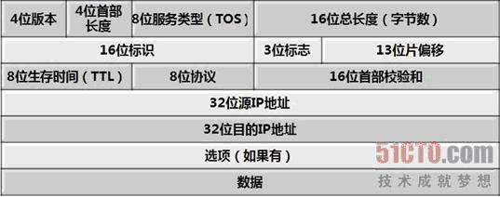

Slide 29
IP 地址与硬件地址
首部
应用层数据
IP 地址
TCP 报文
网络层及以上
使用 IP 地址
首部
硬件地址
IP 数据报
首部
尾部
链路层及以下
使用硬件地址
MAC 帧

Slide 30
以太网的 MAC 帧格式
IP 数据报
IP层
字节
6
6
2
46 ~ 1500
4
MAC 帧
目的地址
源地址
类型
数 据
FCS
MAC层
插入
8 字节
以太网 MAC 帧
物理层
7 字节
1 字节
…
10101010101010 10101010101010101011
前同步码
帧开始
定界符

Slide 31
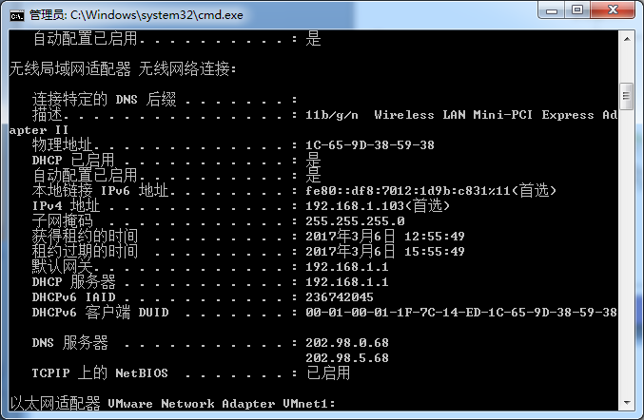
备注：ipconfig /all

Slide 32
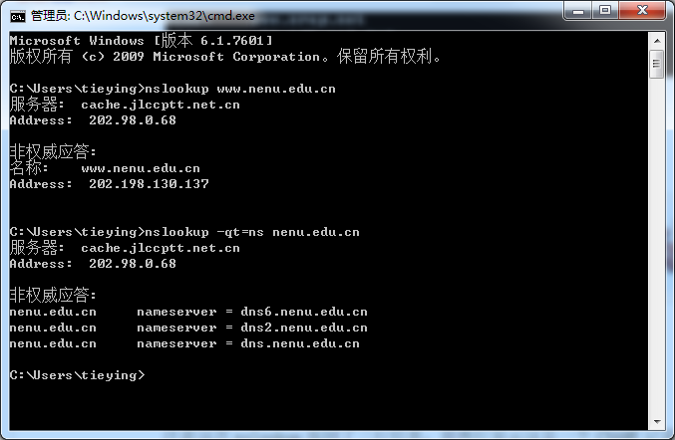
备注：nslookup
Qt=ns: 显示域名的所有dns服务器，给出服务器的IP地址

